Slide 1
MONITORAMENTO HIDROLÓGICO BOLETIM EXUTÓRIOS
Bacia Hidrográfica do Alto Tietê
(CBH-AT)
Janeiro 2022

Slide 2
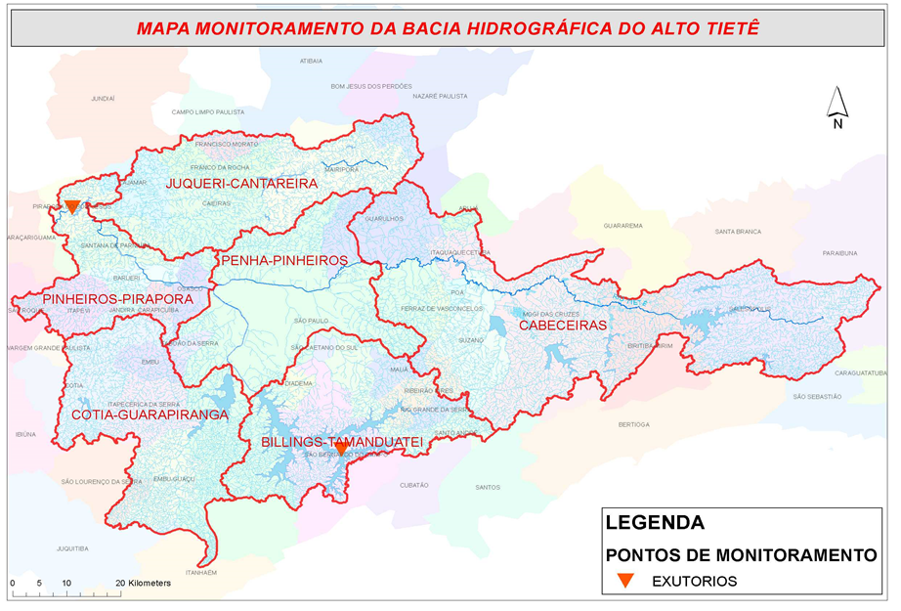
Localização dos Pontos de Monitoramento

Slide 3
EXUTÓRIOS - ALTO TIETÊ

Slide 4
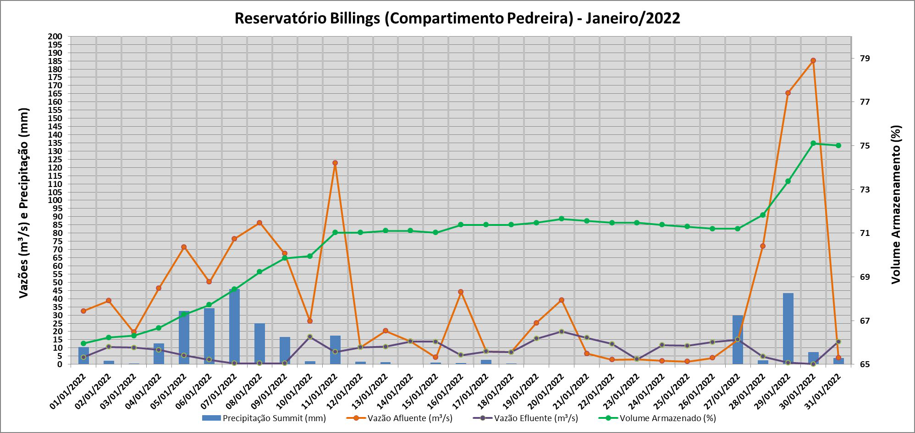
Dados Operativos Hidráulicos e Hidrológicos dos Reservatórios dos Exutórios

Slide 5
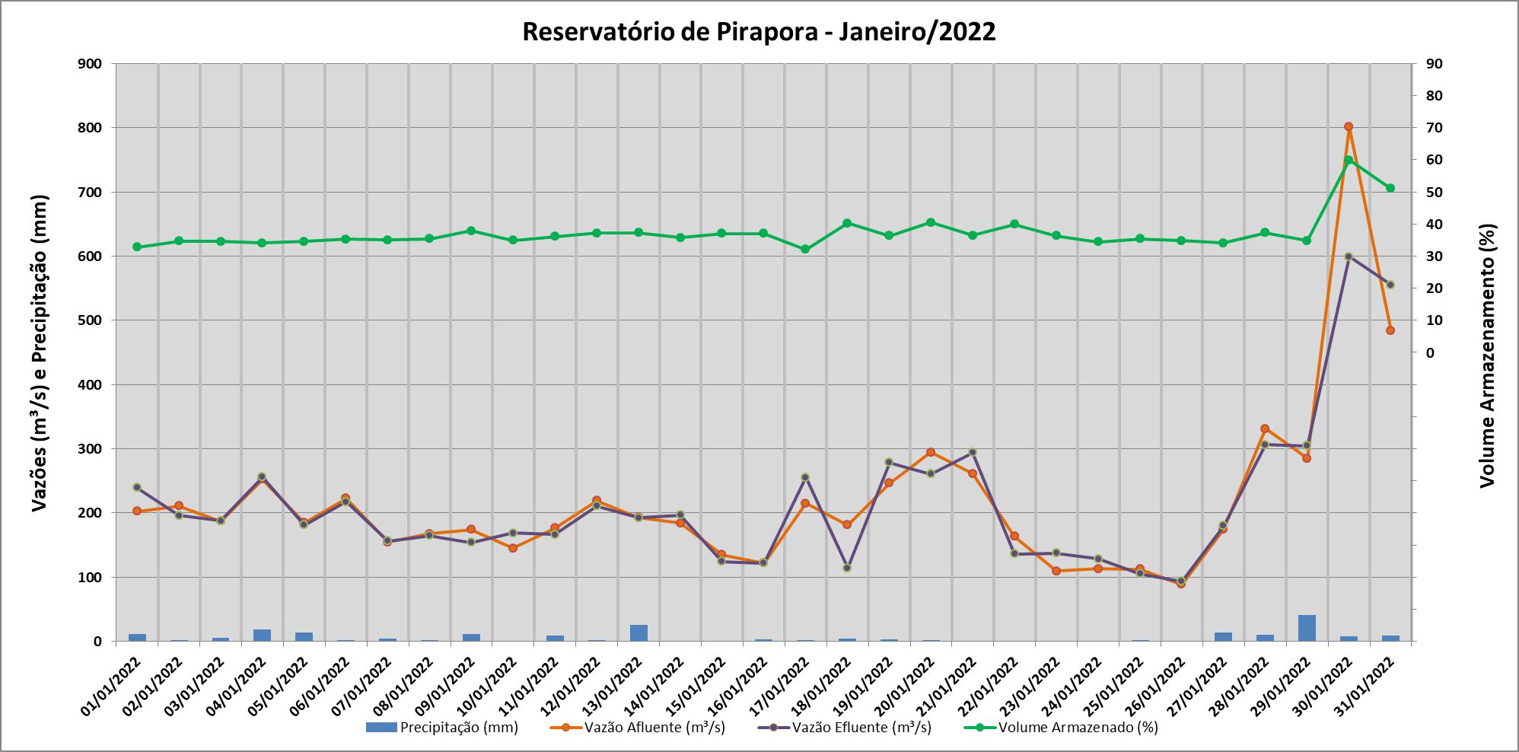
Dados Operativos Hidráulicos e Hidrológicos dos Reservatórios dos Exutórios

Slide 6
CARGA ORGÂNICA NO PINHEIROS/PIRAPORA
Janeiro | VAZÃO (m³/s) |  | DBO (mg/L) |  | CARGA (t/dia)
 | Pinheiros | Tietê | Pinheiros | Tietê | Pinheiros | Tietê | Total
2021 | 14,5 | 215,6 | 15,9 | 7,36 | 19,9 | 137,1 | 157
2012 a 2021 (média) | 13,9 | 172,8 | 42 | 20 | 47,4 | 293 | 415

Slide 7
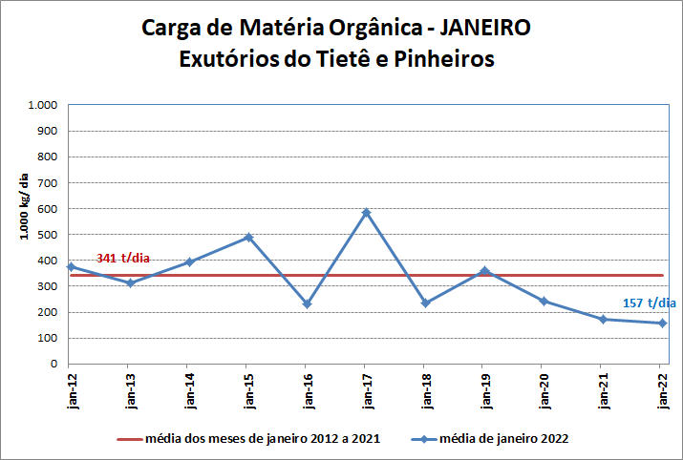
HISTÓRICO DA CARGA DE MATÉRIA ORGÂNICA EXPORTADA PELA UGRHI-ALTO TIETÊ

Slide 8
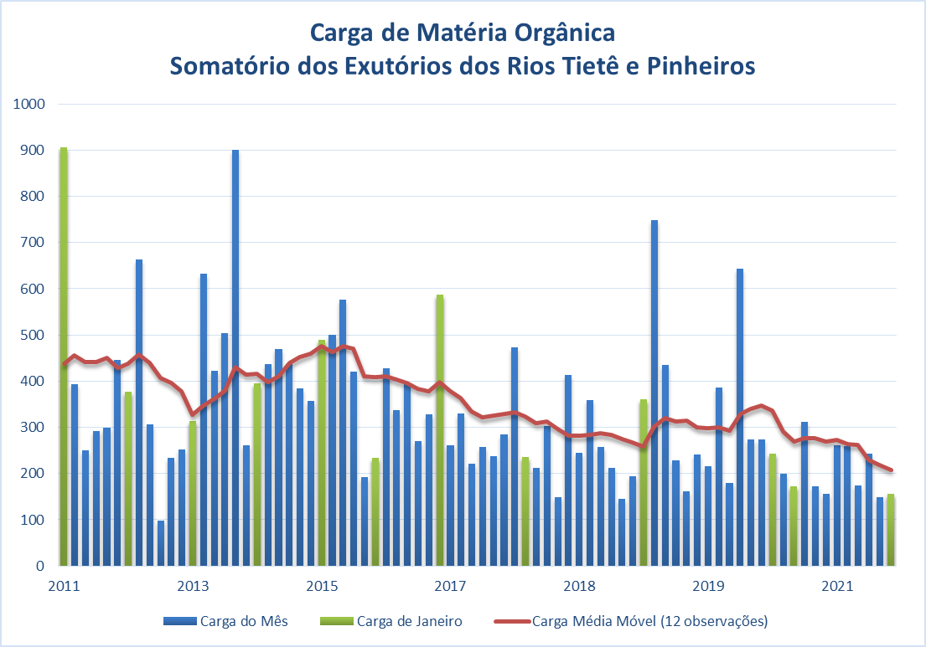
HISTÓRICO DA CARGA DE MATÉRIA ORGÂNICA EXPORTADA PELA UGRHI-ALTO TIETÊ AO LONGO DOS MESES

